Slide 1
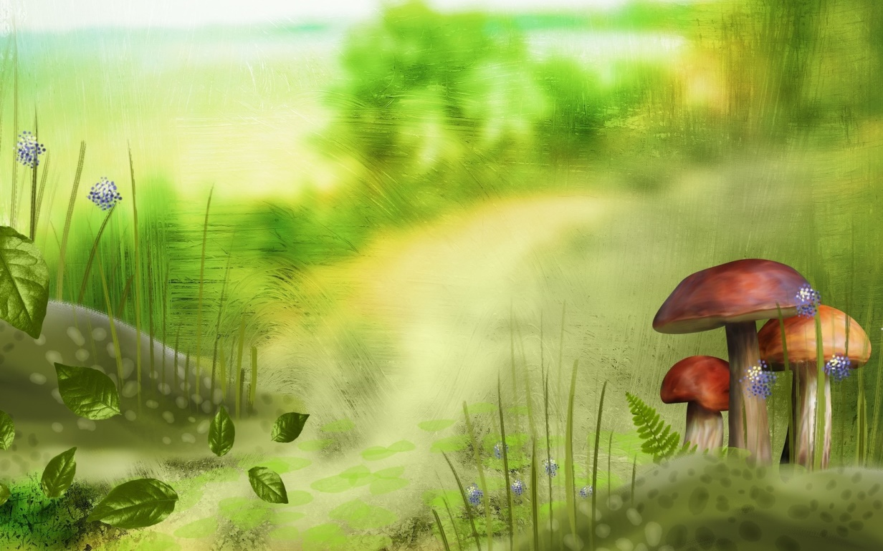
Конспект открытого занятия по образовательной области «Развитие речи» в ясельной группе «Медвежата» на тему:
Русская народная песенка «Бежала лесочком лиса с кузовочком…».
Подготовила воспитатель
Иванова И. А.

Slide 2
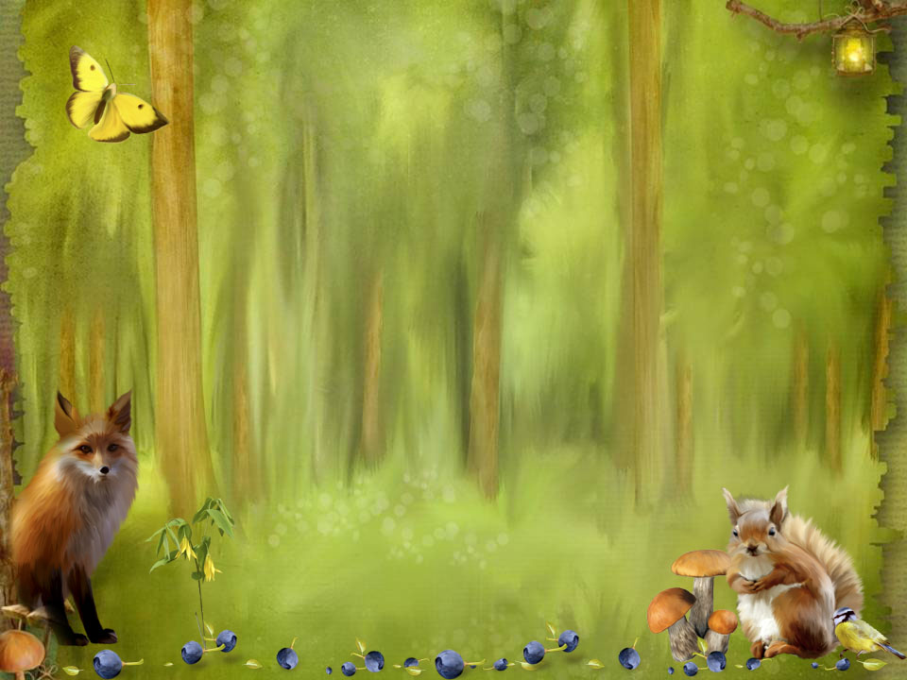
Виды детской деятельности: игровая, коммуникативная, познавательно-исследовательская, восприятие художественной литературы и фольклора.
Цели:
- познакомить с содержанием русской народной песенки «Бежала лесочком лиса с кузовочком…»;
- совершенствовать память и внимание, поощрять попытки рассказать стихотворный текст.
Целевые ориентиры дошкольного образования:
- проявляет эмоциональную отзывчивость на русскую народную песенку «Бежала лесочком лиса с кузовочком…»;
- с интересом рассматривает иллюстрации к произведению;
- отвечает на вопросы;
выполняет простые поручения взрослого (собирает грибы в кузовок).

Slide 3
Материалы и оборудование: сюжетные картинки к песенке (показ на компьютере), игрушечная лиса, корзинки по количеству детей, плоскостные изображения грибов.
Предварительная работа: Просмотр потешки «Бежала лесочком лиса с кузовочком…» (интернет - ресурсы); дидактическая игра «Собери грибочки».

Slide 4
Содержание организованной деятельности детей
1.Организационный момент.
Воспитатель: Кто же к нам сегодня пришел на занятие? Про нашу гостью у меня есть загадка:
Посмотрите - ка, какая –
Вся горит, как золотая,
Ходит в шубке дорогой,
Хвост пушистый и большой.
Воспитатель: (показывает хвост, мордочку игрушки). Кто же это? Узнали?
Ответы детей: Лисичка.

Slide 5
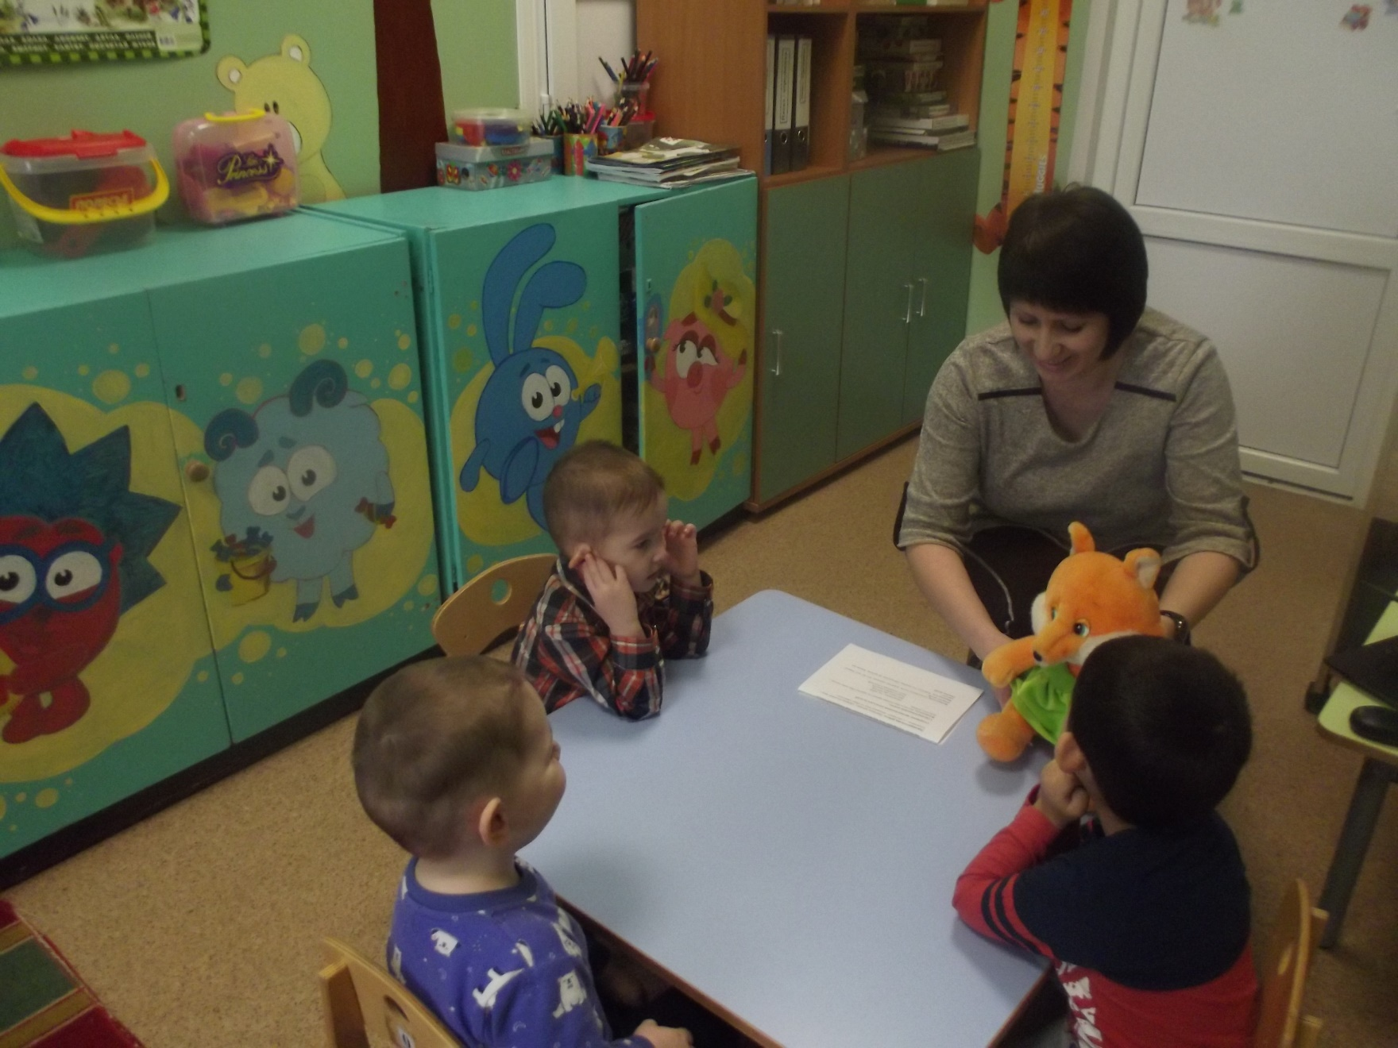

Slide 6
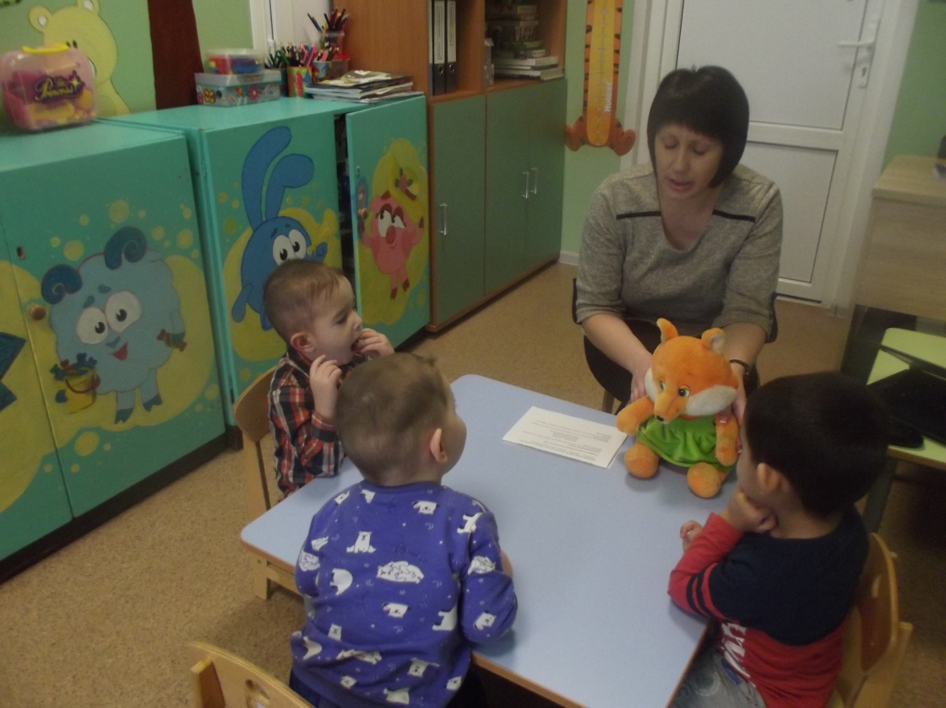
Воспитатель: Конечно, это лисичка. Посмотрите на лисичку. Каким она цветом?
Ответы детей: Оранжевая.
Воспитатель: Ребята, давайте рассмотрим и вспомним части тела лисички (воспитатель показывает части тела: нос, уши, лапы, хвост). Дети называют.

Slide 7
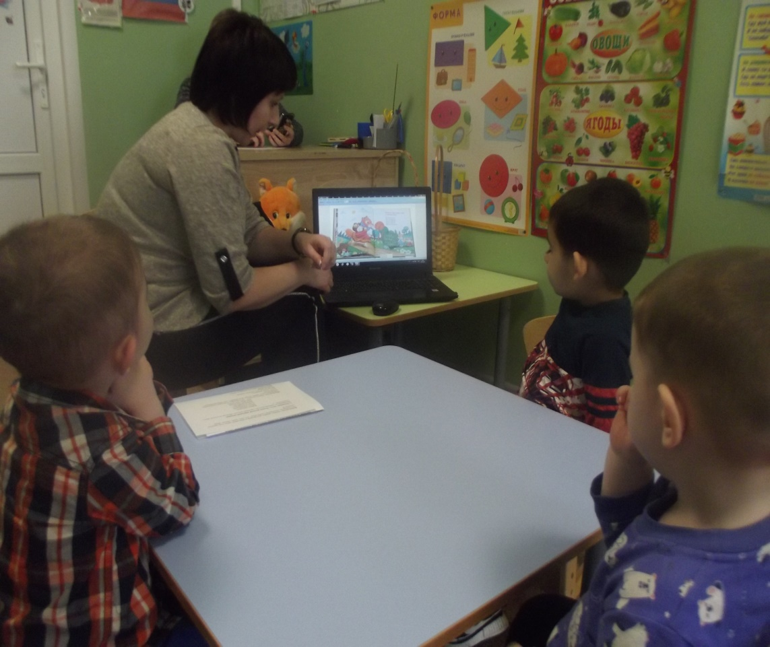
2. Основная часть. Чтение русской народной песенки.
Воспитатель читает русскую народную песенку «Бежала лесочком лиса с кузовочком…»:
Бежала лесочком
Лиса с кузовочком.
А что в кузовочке?
Лесные грибочки –
Лисички, груздочки
Для сына, для дочки.

Slide 8
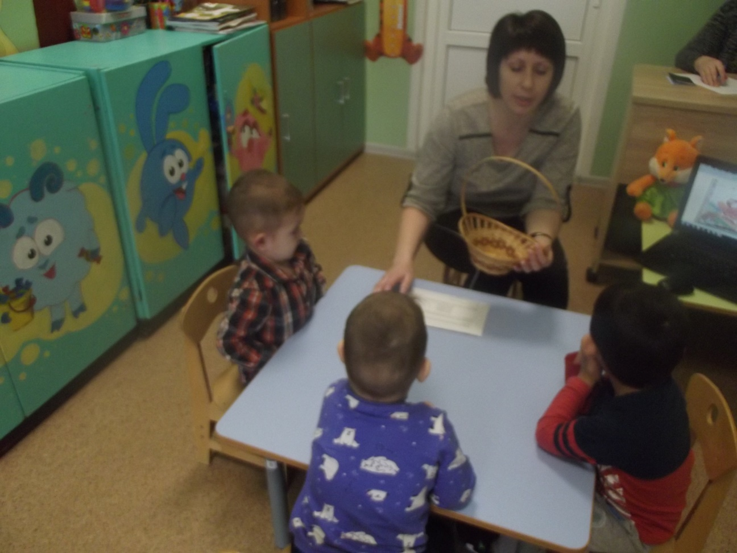
Воспитатель: Ребята, кузовок - это корзинка, в которую складывают собранные в лесу грибы, ягоды. Давайте вместе покажем, как лисичка бежала с кузовочком?

Slide 9
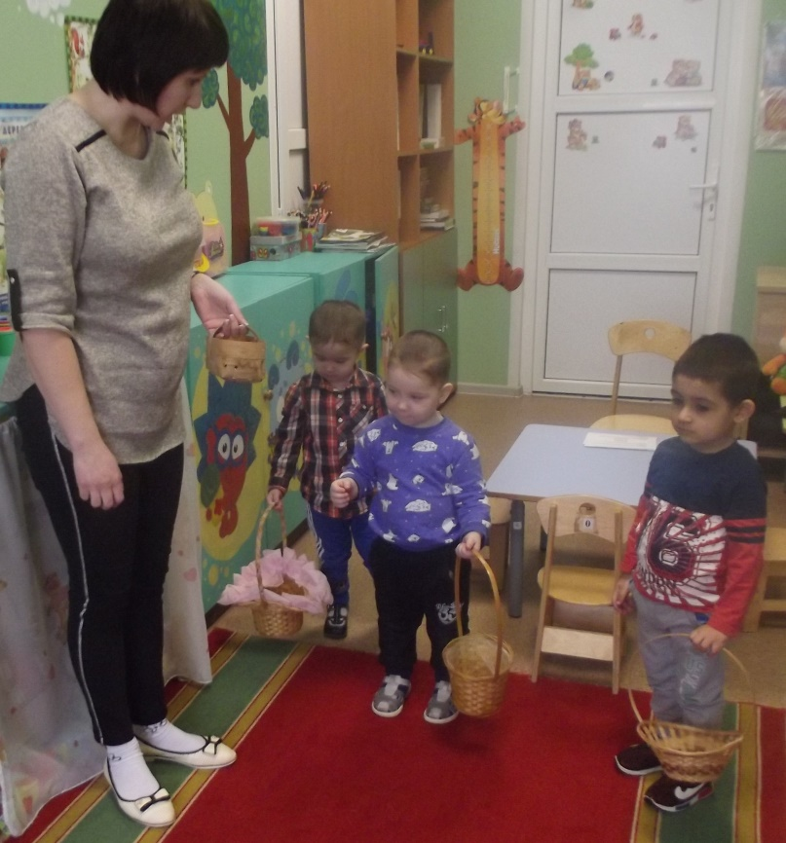
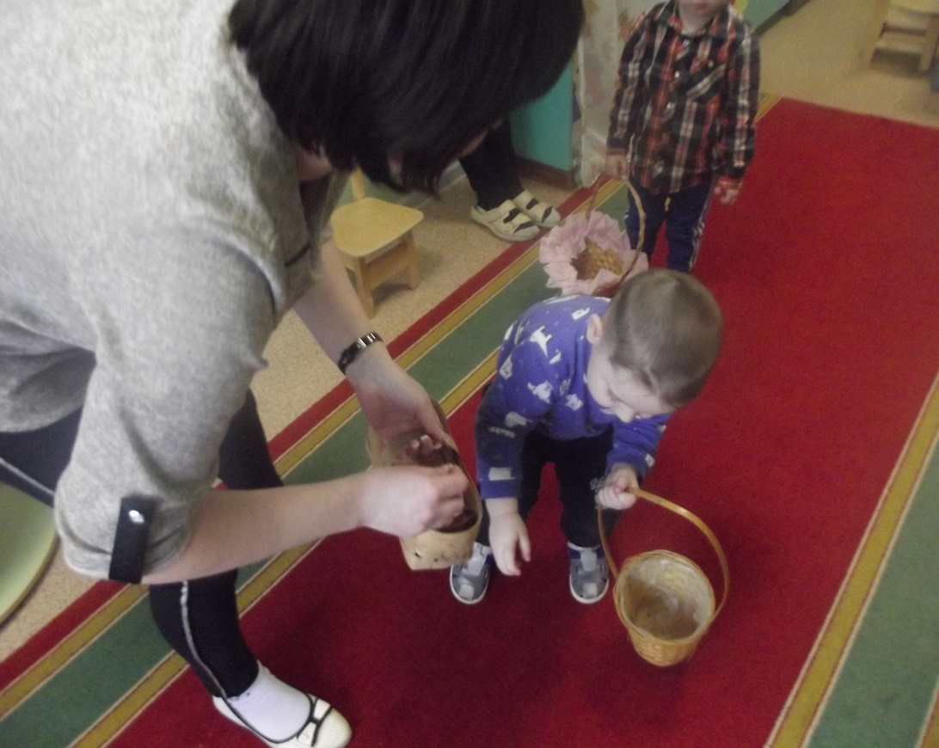
Дает детям корзинки, дети показывают, как бежала лисичка.
Воспитатель: Что лисичка делала?
Ответы детей: Собирала грибочки.
Воспитатель: Правильно. Как она собирала грибы?
Дети: Имитируют сбор грибов.

Slide 10
Воспитатель: Для кого лисичка собирала грибы?
Ответы детей: Для лисят.
Воспитатель: А сейчас я предлагаю вам помочь лисичке собрать как можно больше грибов для ее деток. Поможем.
Ответы детей: Да.
Физкультминутка.
Воспитатель: Давайте и мы соберем грибочки в ваши кузовочки. Посмотрите, сколько грибов выросло (указывает на игрушечные грибы, заранее рассыпанные на ковре). У каждого из вас есть кузовок для грибов, соберите в него все грибы. Дети собирают грибы в кузовок.

Slide 11
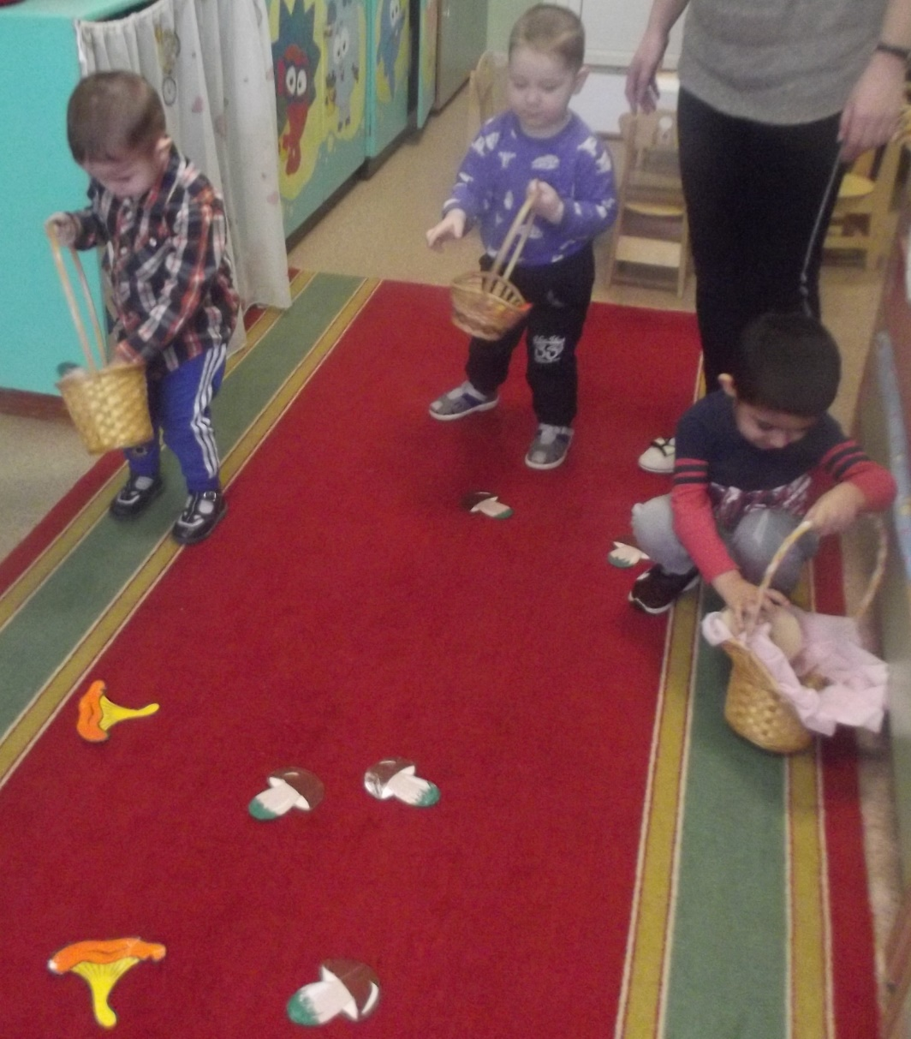
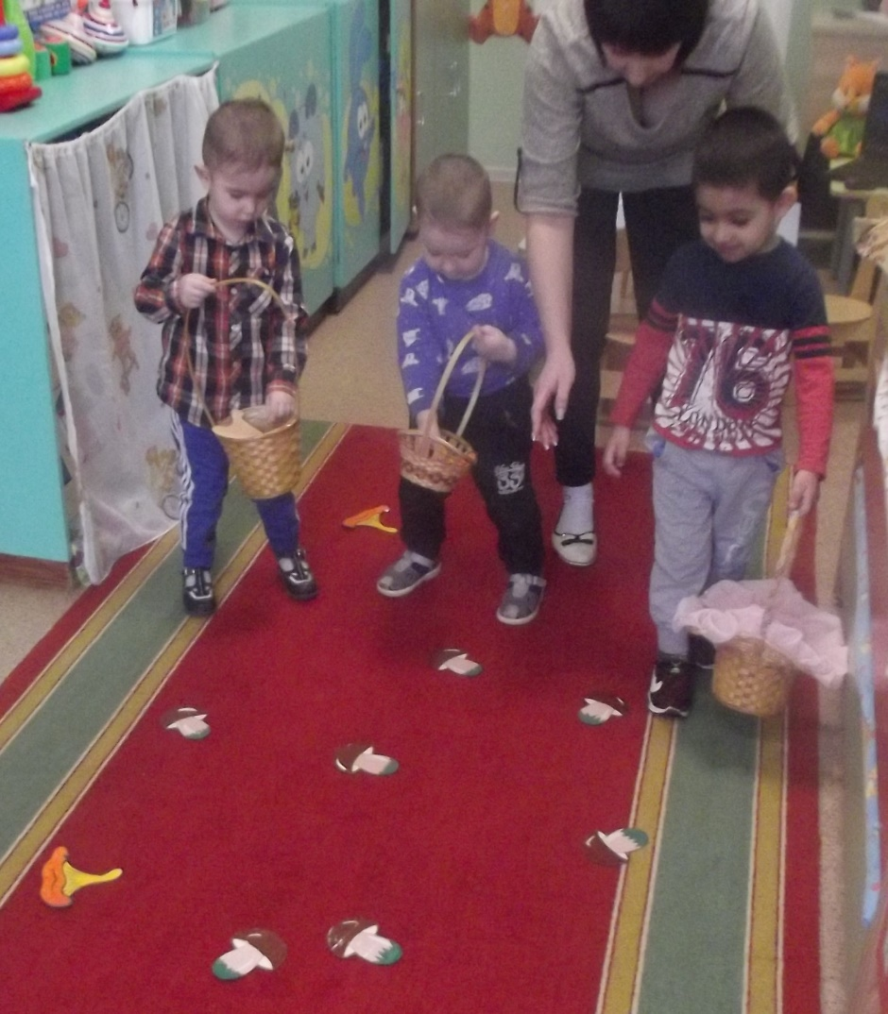

Slide 12
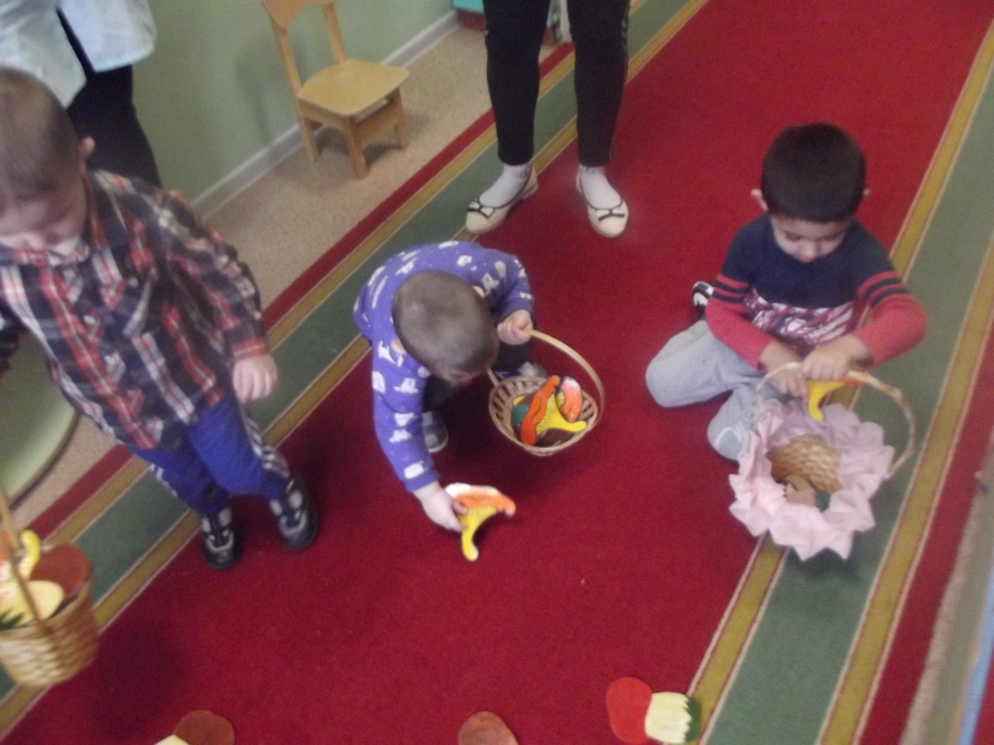
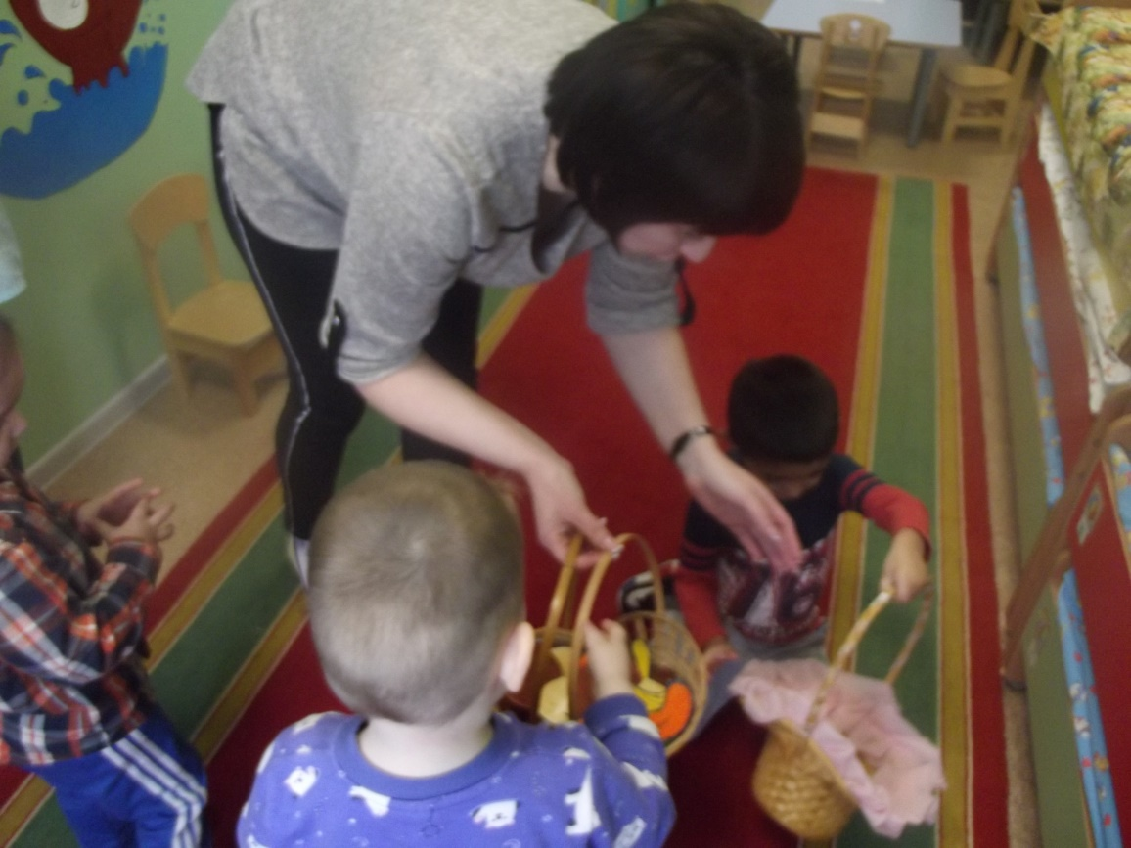

Slide 13
Итог:
Воспитатель: Ребята, кто же к нам сегодня приходил в гости?
Ответы детей: Лисичка.
Воспитатель: А что лисичка собирала в кузовок?
Ответы детей: Грибочки.
Воспитатель: А для кого она их собирала?
Ответы детей: Для лисят.
Воспитатель: Молодцы.

Slide 14
Спасибо за внимание!

